Slide 1
バルク貯槽20年検査 前倒しのお願い（バルクメーカーからの依頼）
平成8年3月の液石法改正以降、バルク貯槽（1000kg未満）の全国累計生産数は平成28年4月末時点で277,566基となっております。
バルク貯槽は製造後20年以内の外観検査（目視及び非破壊検査、貯槽本体の肉厚測定）・気密検査等の実施または新品交換が液石法にて定められており、先立って実証試験等で設置しているものや前倒し実施等を加味すると、平成29年より、20年検査が本格化すると予測されています。
資料②の通り2005年販売数は全メーカで27,621基となり、現在の貯槽生産メーカでは、現状年間14,000基が生産可能上限と推定されます。また、資料①の通りバルク貯槽を交換する際、生産だけでなく現地調査、折衝、生産、工事、運搬、廃棄処理にかなりの日数が必要となります。
この状況から判断して、ピーク時にはオーバーフローが予測されますので出来る限り20年バルク貯槽告示検査の２年程度の前倒しをバルクメーカーより強く依頼されております。
（想定）
資料①

Slide 2
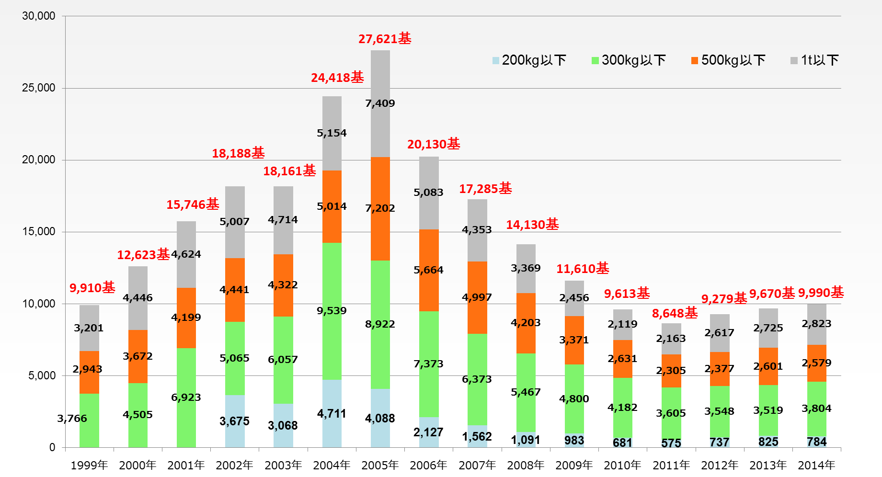
資料② 全国のバルク貯槽取り替え工事件数予測
■ バルク貯槽 全メーカー年間販売台数
メーカー生産上限数
（推定）
（1万4000基）
販売年 | 1999年 | 2000年 | 2001年 | 2002年 | 2003年 | 2004年 | 2005年 | 2006年
 | 平成11年 | 平成12年 | 平成13年 | 平成14年 | 平成15年 | 平成16年 | 平成17年 | 平成18年
年間販売基数 | 9,910 | 12,623 | 15,746 | 18,188 | 18,161 | 24,418 | 27,621 | 20,130
販売年 | 2007年 | 2008年 | 2009年 | 2010年 | 2011年 | 2012年 | 2013年 | 2014年
 | 平成19年 | 平成20年 | 平成21年 | 平成22年 | 平成23年 | 平成24年 | 平成25年 | 平成26年
年間販売基数 | 17,285 | 14,130 | 11,610 | 9,613 | 8,648 | 9,279 | 9,670 | 9,990
※当資料は、各バルク貯槽メーカーが業界団体へ報告した地域別の販売台数を纏めたものであり、 実際の販売台数とのずれが存在する可能性がございます。 ※各メーカーが販売台数の報告を開始した1999年以降の統計となります。

